Slide 1

RIA
El riu de la nostra vida

Slide 2
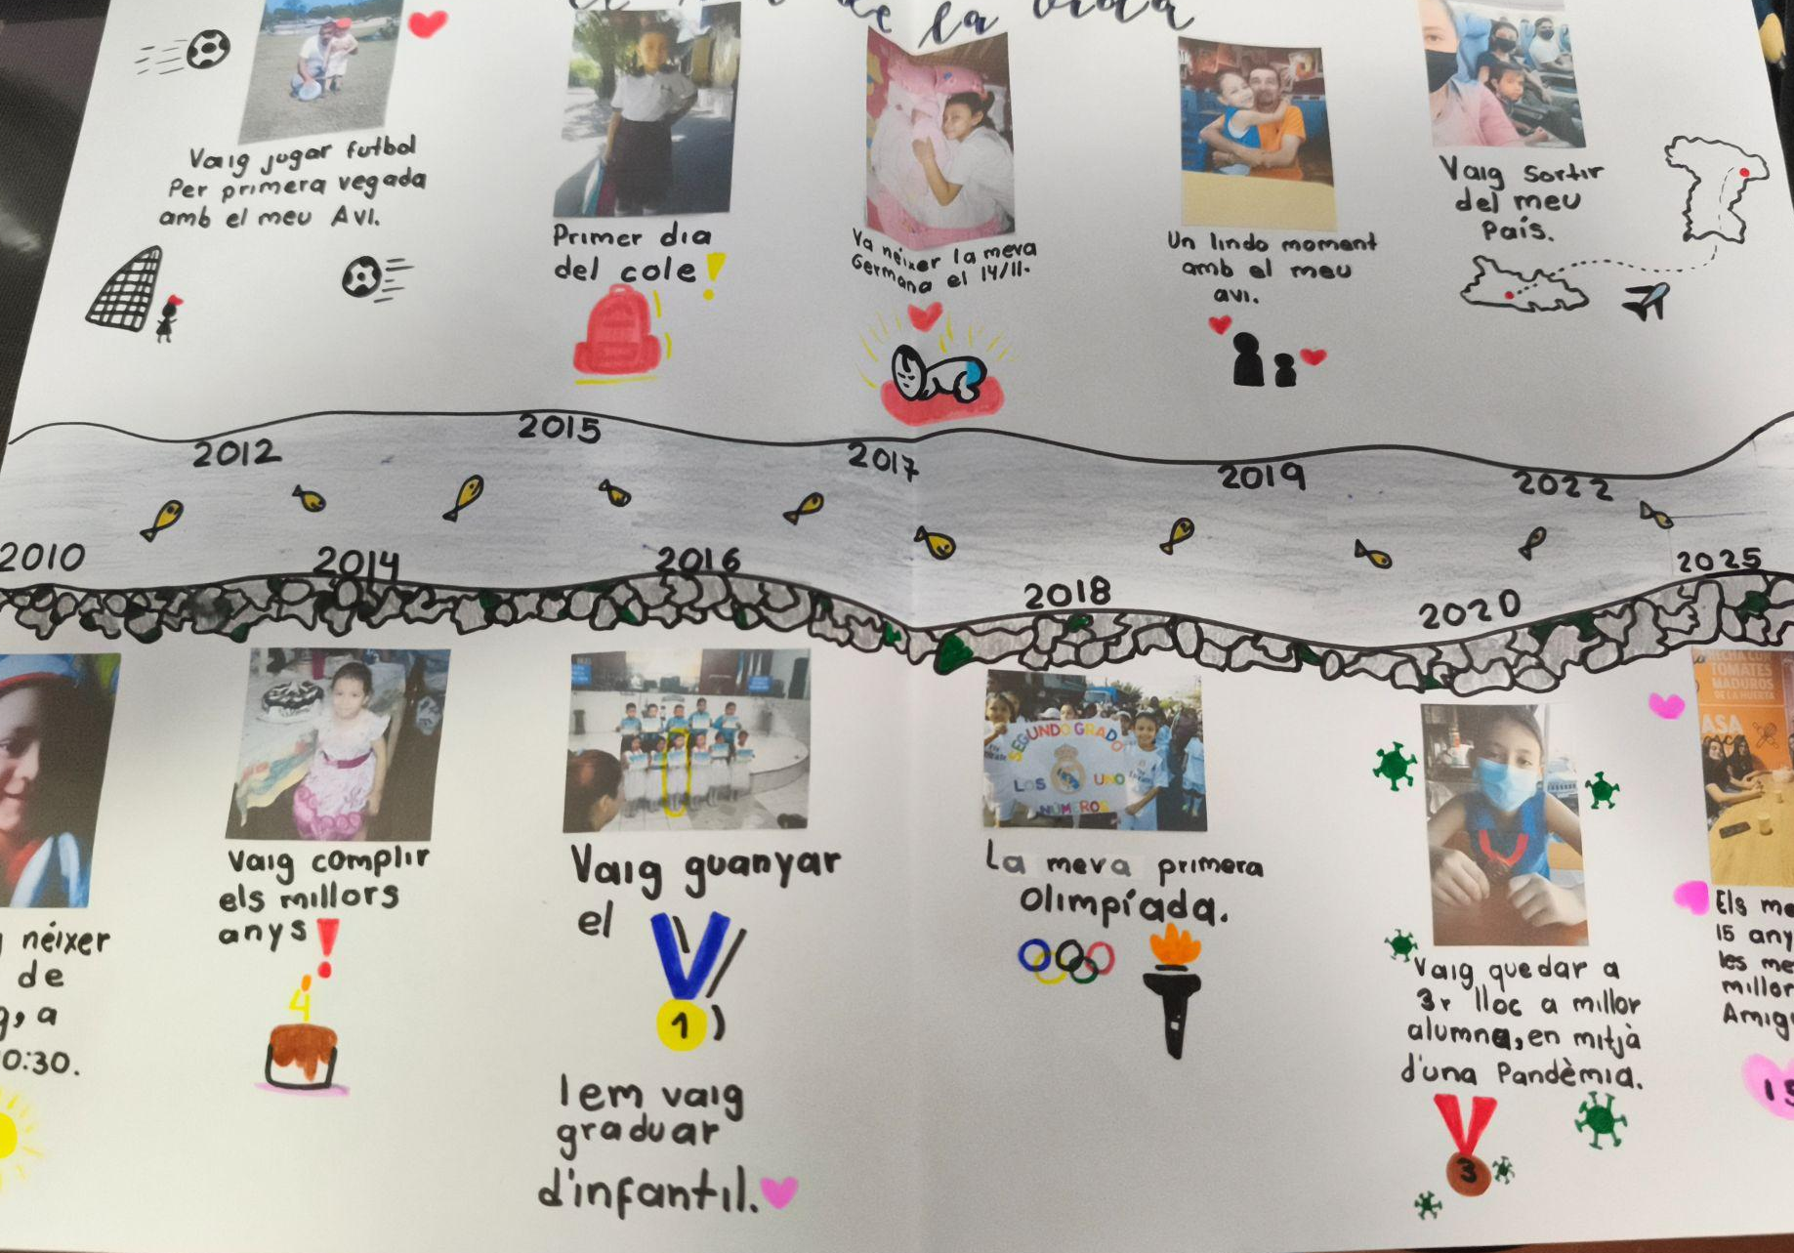
En capítols anteriors…
El riu de la meva vida

Slide 3
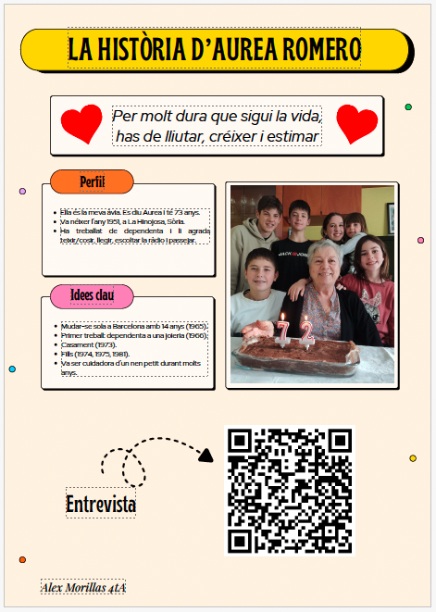
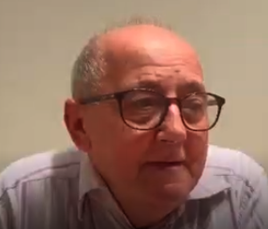
En capítols anteriors…
Entrevista a un referent
Póster entrevista
El riu de la meva vida

Slide 4
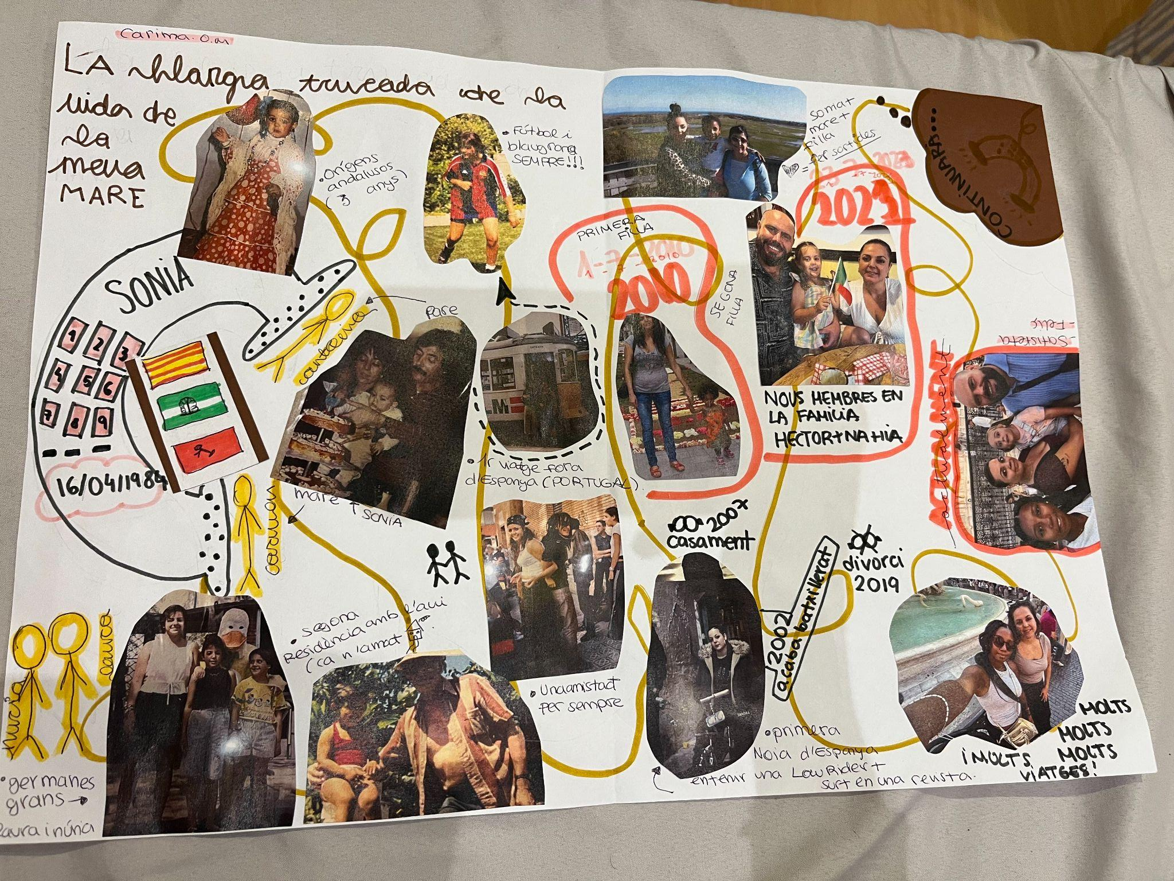
En capítols anteriors…
Metàfora de la vida d’un referent
1.El riu de la meva vida
2.Entrevista a un referent
Póster

Slide 5

En capítols anteriors…
1.El riu de la meva vida
2.Entrevista a un referent
Póster
3.Metàfora de la vida d’un referent

Slide 6
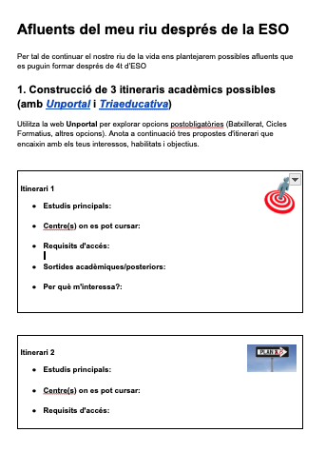
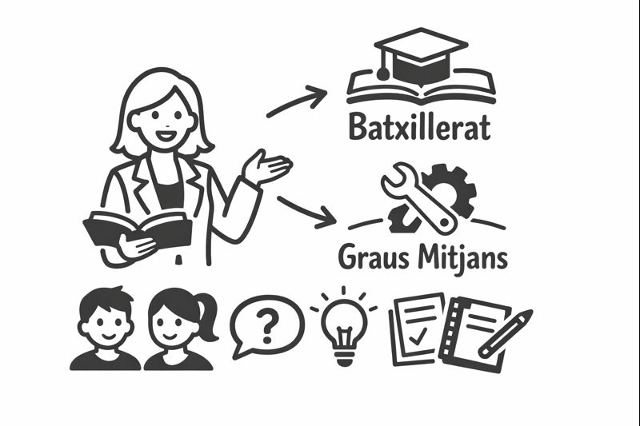
En capítols anteriors…
Afluents després de la ESO
1.El riu de la meva vida
2.Entrevista a un referent
Póster
3.Metàfora de la vida d’un referent
4.BCN Activa

Slide 7
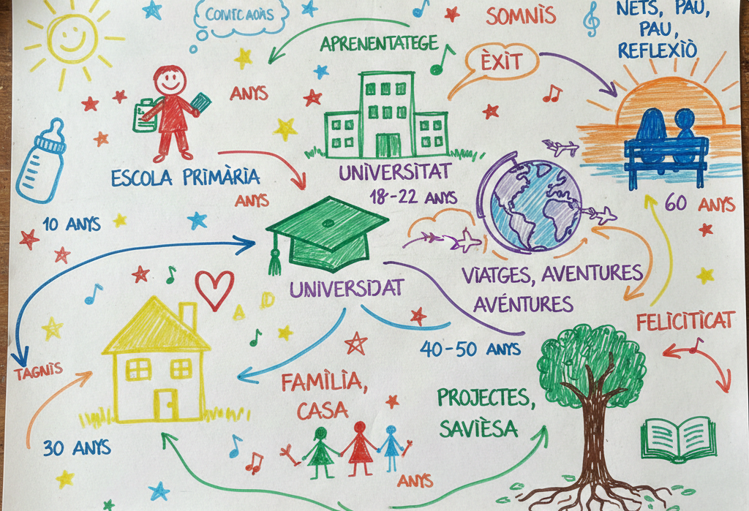
En capítols anteriors…
Els meus 80 anys en un full
1.El riu de la meva vida
2.Entrevista a un referent
Póster
3.Metàfora de la vida d’un referent
4.BCN Activa
5.Afluents després de la ESO

Slide 8
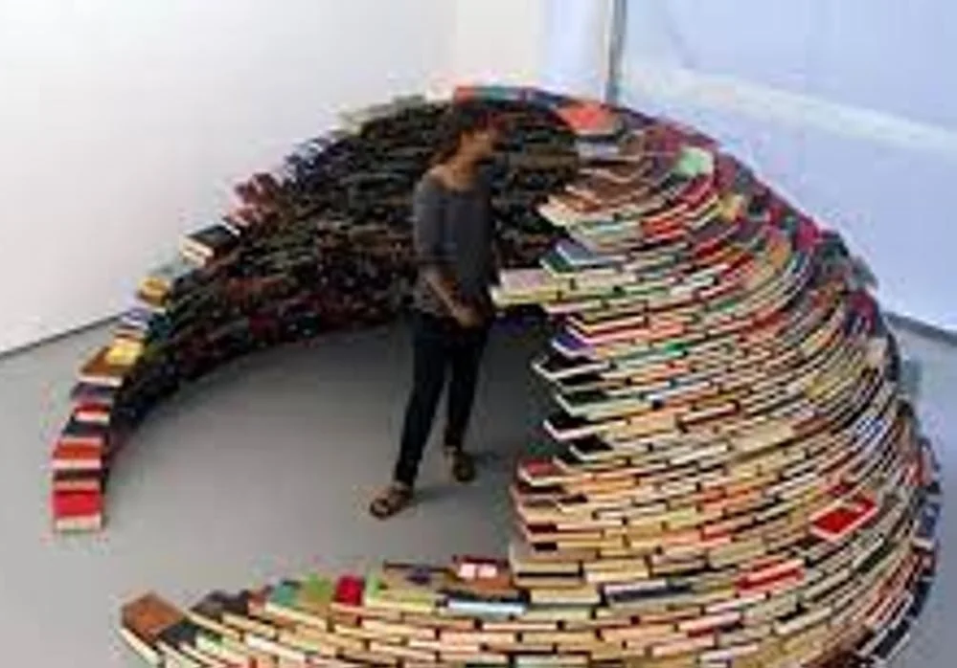
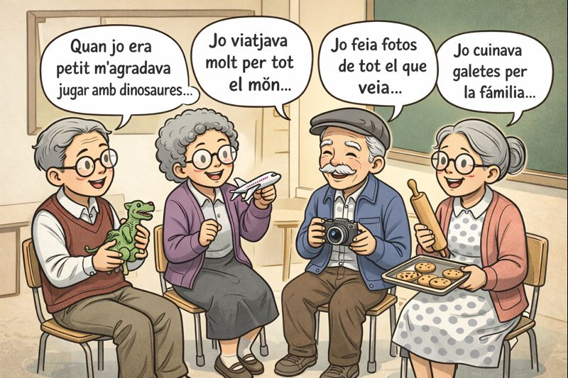
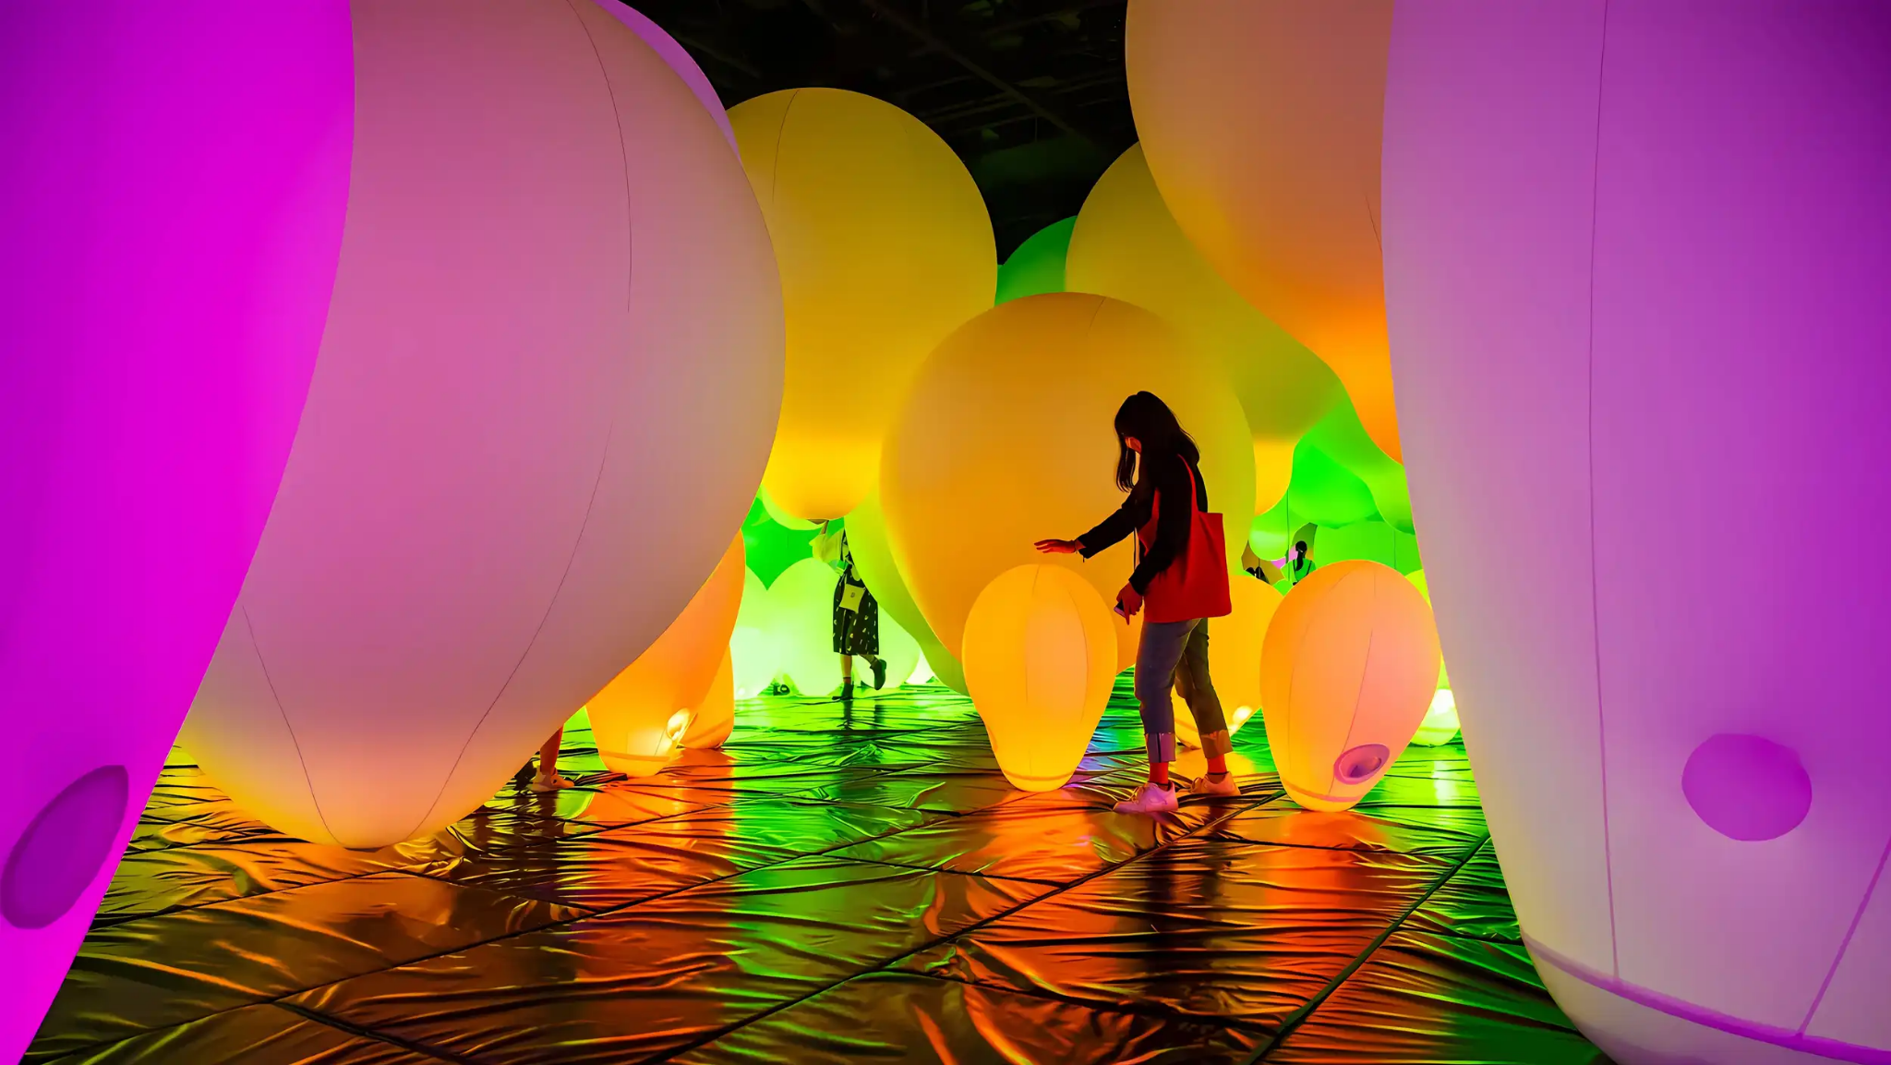
Què hem de fer?

Slide 9

Instal·lacions artístiques performatives

Slide 10
Heu de fer una proposta d’instal·lació artística (25’)
Condicions:
La farem en un espai públic (teatre/sala d’actes)
La visitaran les famílies
Utilitzem material que hem fet durant el projecte i en crearem de nou
Una acció performativa per reforçar la instal·lació
Objectiu:
Expressar la complexitat i la dificultat de la presa de decisions de l’adolescent

